Slide 1

Proses Bisnis As-Is & To-Be
AI Voice Assistant untuk Layanan Informasi Coretax
Analisis perbandingan proses sebelum dan sesudah penerapan sistem informasi, beserta dampaknya pada efisiensi layanan.
KELOMPOK 2 - KELAS I4
Hariz Fauzil Adhim
Adrian Faishal Hilmy
Kevin Brawijaya
Thoriq Rafi Al Bani
18724011
187241089
187241114
187241092
Dosen Pengampu: Dr. Indra Kharisma Raharjana, S.Kom., M.T.
S1 Sistem Informasi - Departemen Matematika, Fakultas Sains dan Teknologi
Mata kuliah Pengembangan Perangkat Lunak Praktikum
Notes:
Deck pemodelan proses bisnis BPMN As-Is dan To-Be untuk usulan AI Voice Assistant Coretax.

Slide 2
2 / 16
KONTEKS & RUANG LINGKUP
Studi Kasus dan Dua Proses Bisnis yang Dimodelkan
Fokus studi kasus adalah layanan bantuan penggunaan platform Coretax - bukan layanan perpajakan secara umum. Sistem yang diusulkan kelompok adalah AI Voice
Assistant berbasis Speech-to-Text, LLM, dan Retrieval-Augmented Generation di atas knowledge base resmi Coretax.
PB-1
Layanan Informasi Coretax
PB-2
Penanganan Eskalasi & Pelaporan Layanan
Dari pertanyaan pengguna Coretax masuk sampai jawaban diterima.
Dari kasus yang belum terjawab sampai laporan layanan tersedia.
Aktor As-Is: WP, Petugas Layanan, Unit Teknis
Aktor As-Is: Petugas Layanan, Supervisor, WP
Aktor To-Be: WP, Sistem SIGAP (Voice, AI Engine, KB)
Aktor To-Be: Sistem SIGAP, Petugas Coretax, WP
Cakupan: aktivasi & akses akun, registrasi & perubahan data, pembayaran &
kode billing, faktur, bukti potong, dan SPT
Cakupan: tiket Melati, register permintaan, rekap harian, dan laporan
PEMETAAN KE ENAM LANGKAH ALUR SIGAP PADA DOKUMEN USULAN KELOMPOK
1
PB-1
2
PB-1
3
PB-1
4
PB-2
5
PB-2
6
PB-2
Panggilan dijawab
AI
Memahami
pertanyaan
Menjawab dari KB
resmi
Eskalasi otomatis
Notifikasi pagi
Tindak lanjut staf
Notes:
Menetapkan studi kasus layanan informasi Coretax dan dua proses bisnis yang dimodelkan, serta metode As-Is/To-Be dengan BPMN 2.0.

Slide 3
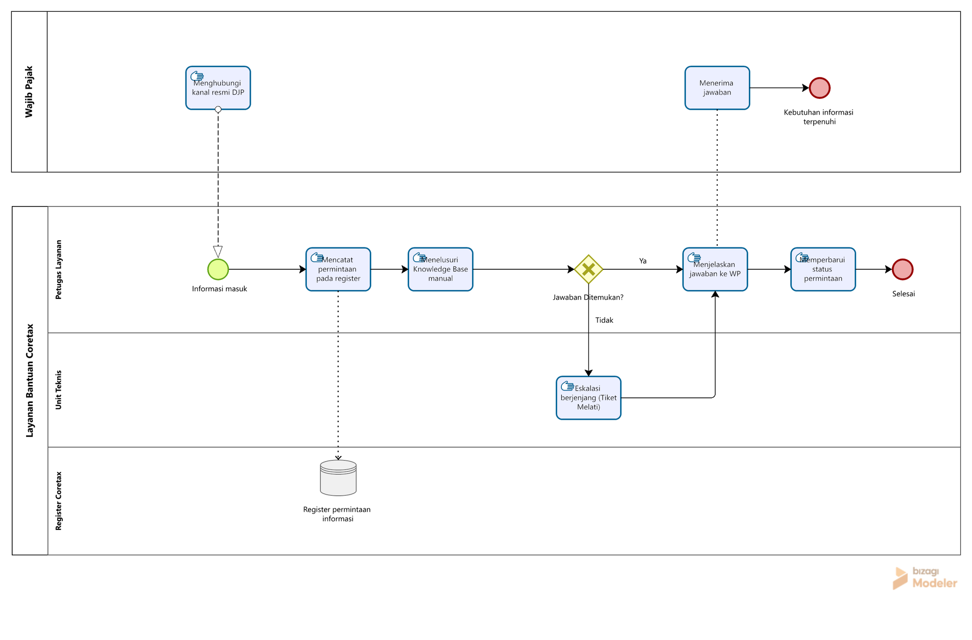
PB-1 - AS-IS (SEBELUM SISTEM USULAN)
4 / 16
Layanan Informasi Coretax - Kondisi Saat Ini
Start
Message start
Intermediate
End
Aktivitas
Gateway XOR
Gateway paralel
Data store
Sequence flow
Message flow
Association
Notes:
BPMN As-Is PB-1 sesuai SOP resmi: permintaan tercatat pada register Coretax dan eskalasi berjenjang lewat tiket Melati, tetapi setiap pertanyaan tetap dijawab petugas pada jam kerja.

Slide 4
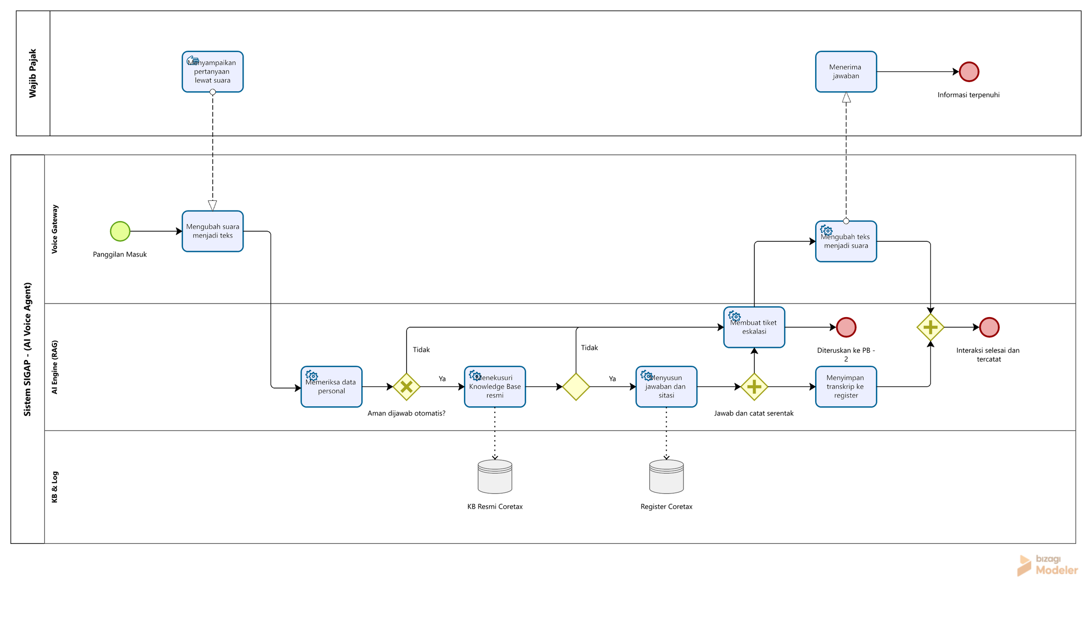
PB-1 - TO-BE (SETELAH SISTEM USULAN)
6 / 16
Layanan Informasi Coretax dengan AI Voice Agent
Start
Message start
Intermediate
End
Aktivitas
Gateway XOR
Gateway paralel
Data store
Sequence flow
Message flow
Association
Notes:
BPMN To-Be PB-1: AI Voice Agent menjawab pertanyaan umum dari knowledge base resmi; kasus berisiko dibuatkan tiket eskalasi dan diteruskan ke PB-2.

Slide 5
7 / 16
ANALISIS - PB-1 TO-BE
Perubahan Kunci pada Proses To-Be PB-1
1
Aktor utama berpindah
2
Dua titik tunggu hilang
Pertanyaan umum ditangani Sistem SIGAP. Petugas hanya menerima kasus
yang dieskalasi, bukan setiap panggilan.
Tidak ada antrean panggilan dan tidak ada SLA multi-hari pada jalur otomatis;
jawaban diberikan dalam satu sesi percakapan.
3
Dua kontrol baru ditambahkan
4
Jawaban menjadi dapat diverifikasi
Guardrail data personal dan ambang skor relevansi sumber. Keduanya tidak
ada pada proses As-Is.
Setiap jawaban disusun dari knowledge base resmi dan disertai rujukan
sumber.
5
Menumpang sistem yang sudah ada
6
Layanan tersedia 24/7
To-Be menulis ke register Coretax yang sudah dipakai hari ini, bukan
membuat basis data tiket sendiri; yang ditambahkan hanya transkrip dan
ringkasan.
Kanal suara otomatis tidak terikat jam kerja unit layanan.
Notes:
Enam perubahan kunci pada To-Be PB-1, termasuk catatan bahwa To-Be menambah langkah kontrol namun tetap lebih efisien karena waktu tunggu manusia hilang.

Slide 6
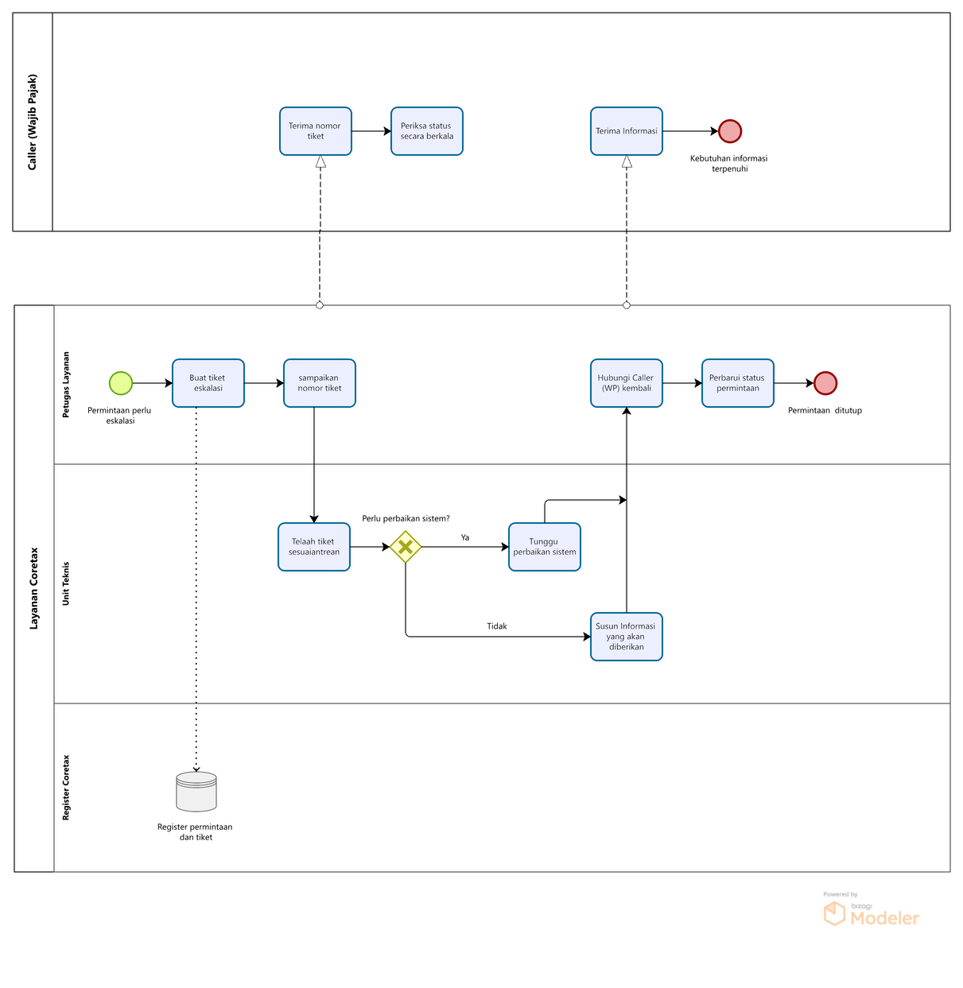
PB-2 - AS-IS (SEBELUM SISTEM USULAN)
8 / 16
Penanganan Eskalasi - Kondisi Saat Ini
Start
Message start
Intermediate
End
Aktivitas
Gateway XOR
Gateway paralel
Data store
Sequence flow
Message flow
Association
Notes:
BPMN As-Is PB-2 sesuai SOP resmi: tiket Melati dan register sudah digital, namun wajib pajak harus memeriksa status sendiri dan waktu selesai bergantung antrean unit teknis.

Slide 7
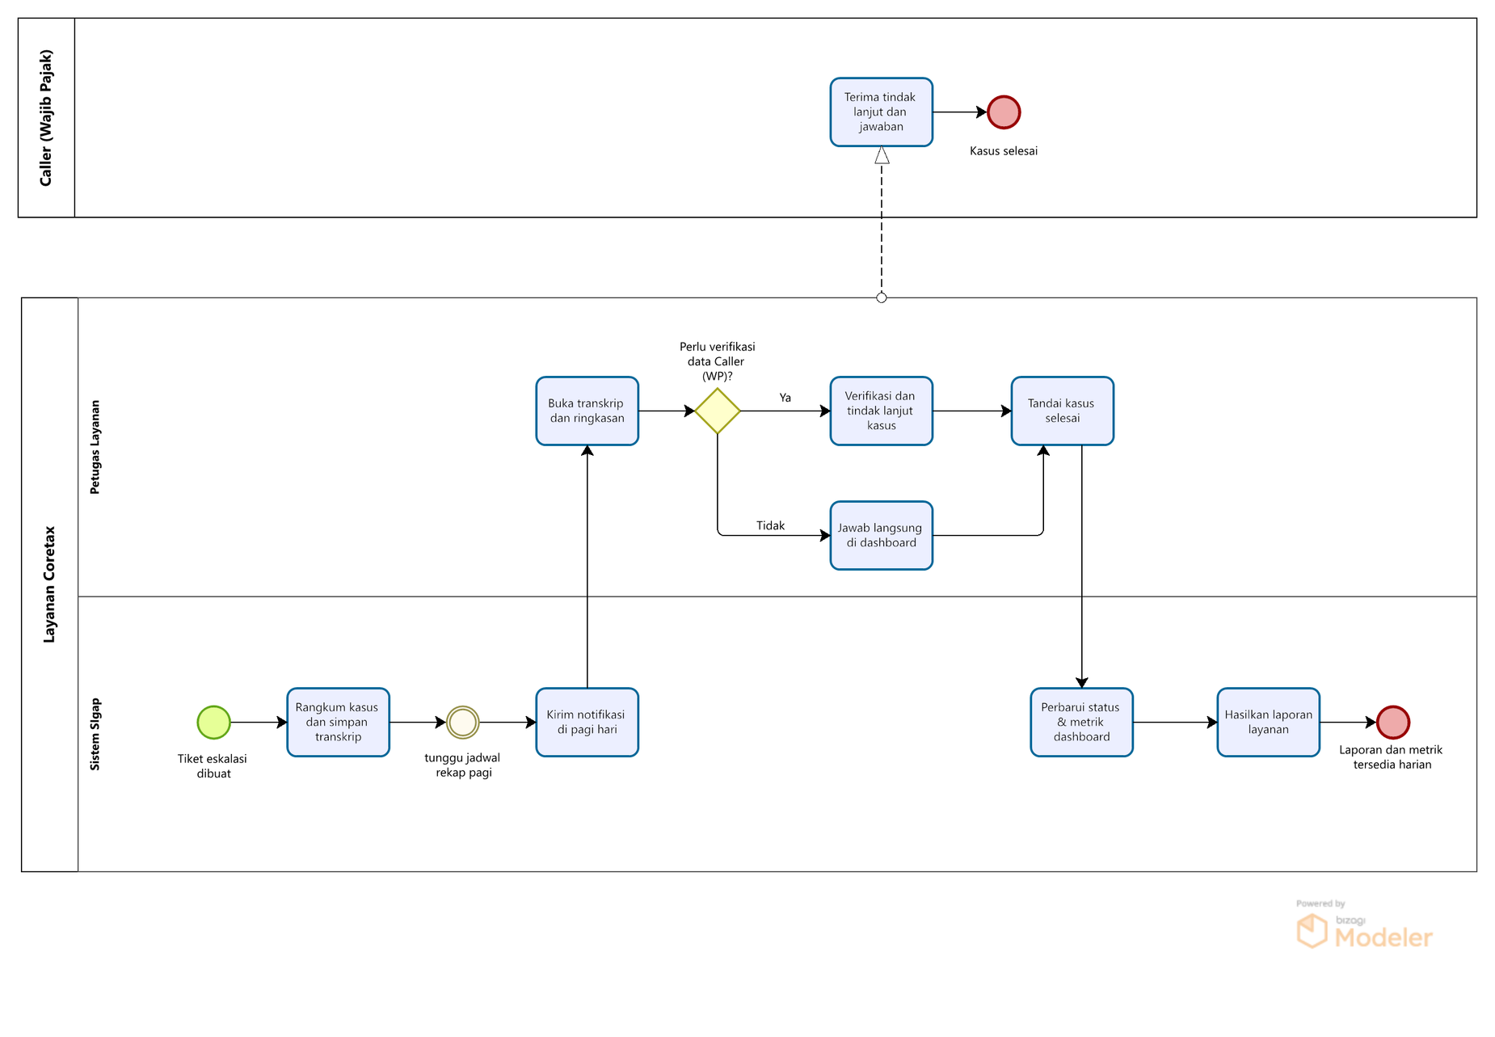
PB-2 - TO-BE (SETELAH SISTEM USULAN)
9 / 16
Eskalasi dan Pelaporan Otomatis
Start
Message start
Intermediate
End
Aktivitas
Gateway XOR
Gateway paralel
Data store
Sequence flow
Message flow
Association
Notes:
BPMN To-Be PB-2: tiket dan transkrip dibuat otomatis, petugas menerima notifikasi pagi dan bekerja dari dashboard, laporan serta metrik dihasilkan harian.

Slide 8
10 / 16
ANALISIS - PB-2
PB-2: Dari Catatan Pribadi ke Tiket yang Terlacak
SEBELUM
SESUDAH
As-Is - kondisi saat ini
To-Be - Sistem SIGAP
Tiket dan riwayat sudah tercatat pada register Coretax - ini bukan
masalahnya.
Tiket dibuat otomatis, dilengkapi transkrip percakapan suara.
Notifikasi pagi berisi rekap kasus yang perlu ditindaklanjuti.
Wajib pajak tidak menerima notifikasi; harus memeriksa status sendiri.
Petugas bekerja dari dashboard dengan ringkasan otomatis sebagai
konteks.
Waktu penyelesaian bergantung antrean unit teknis.
Petugas memantau tiket satu per satu, tanpa daftar prioritas otomatis.
Gateway memisahkan kasus yang perlu verifikasi data dari yang bisa
dijawab langsung.
Tidak ada ringkasan otomatis; petugas membaca riwayat panjang.
Status penyelesaian diperbarui otomatis dan terlihat pada dashboard.
Rekap layanan disusun dari register secara manual tiap periode.
Laporan dan metrik dihasilkan otomatis dengan siklus harian.
Pencatatan kasus sudah berjalan hari ini. Perubahan terbesar ada pada siapa yang menjawab lebih dulu dan seberapa cepat kasus sampai ke petugas yang tepat.
Notes:
Perbandingan PB-2: pencatatan sudah digital sejak awal, sehingga nilai tambah To-Be ada pada penjawaban otomatis, ringkasan, dan notifikasi.

Slide 9
11 / 16
IDENTIFIKASI
Apakah Proses As-Is Sama dengan To-Be?
JAWABAN
Perbedaannya bukan sekadar aktivitas manual yang dipercepat. Sebagian aktivitas dihapus, aktor
pelaksananya berpindah, pemicu prosesnya berubah, dan muncul langkah kontrol baru. Secara
BPMN ini adalah redesain proses, bukan otomasi satu-ke-satu.
Tidak sama.
Jenis perubahan
Bukti pada model: dari As-Is menjadi To-Be
Eliminasi aktivitas
Antrean panggilan, penelusuran manual knowledge base, dan penyusunan rekap per periode tidak lagi muncul pada To-Be.
Otomasi aktivitas
STT, vector search, penyusunan jawaban, TTS, pembuatan tiket, serta rekap dan laporan berpindah dari lane manusia ke lane sistem.
Realokasi aktor
Pertanyaan umum: dari lane Petugas Layanan ke lane AI Engine. Petugas dialihkan ke kasus yang memerlukan verifikasi data.
Penambahan langkah kontrol
Guardrail data personal, gateway ambang relevansi sumber, dan sitasi sumber pada jawaban - ketiganya tidak ada pada As-Is.
Perubahan pemicu proses
Rekap layanan berubah dari penyusunan manual per periode menjadi timer event terjadwal harian.
Perubahan jejak data
Register yang sudah ada dilengkapi transkrip percakapan suara, ringkasan otomatis, dan metrik layanan.
Notes:
Kesimpulan identifikasi: As-Is dan To-Be tidak sama, dengan enam jenis perubahan yang masing-masing dibuktikan pada model.

Slide 10
16 / 16
KESIMPULAN
Penerapan AI Voice Assistant mengubah bentuk prosesnya,
bukan hanya kecepatannya.
1
Proses As-Is dan To-Be tidak sama
2
Efisiensi terjadi dan dapat ditelusuri
Terdapat eliminasi aktivitas, realokasi aktor, perubahan pemicu, dan
penambahan langkah kontrol. Ini redesain proses, bukan otomasi satu-ke-satu.
Sembilan aktivitas petugas untuk satu pertanyaan umum menjadi nol, dua titik
tunggu dan empat handoff hilang, dan ketersediaan naik sekitar 4,2 kali.
3
Langkah berikutnya
Validasi angka As-Is di unit layanan, lalu integrasi jalur suara end-to-end
mengikuti model To-Be yang sudah ditetapkan.
Notes:
Kesimpulan: proses berubah bentuk, efisiensi ada pada beban menjawab dan waktu tunggu, bukan pada pencatatan yang memang sudah berjalan.

